Slide 1
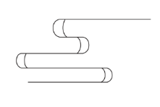

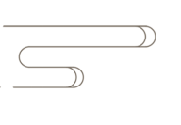
故 乡

Slide 2
请你思考
“我”对故乡态度与你们相同吗？

Slide 3
活动任务：研读闰土
通过人物的语言描写，思考省略号传递的信息和蕴含的感情，试着概括人物形象。

Slide 4
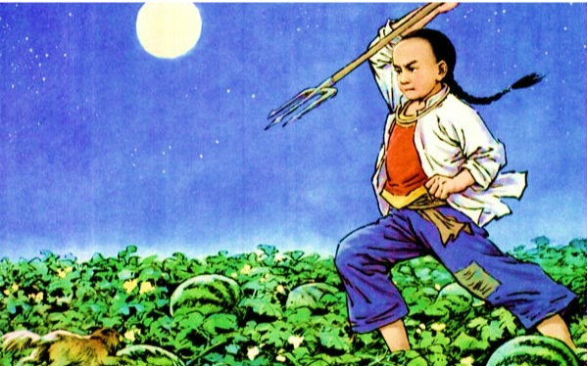
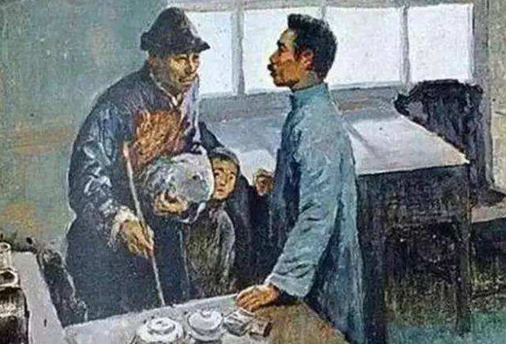
研读闰土
少年闰土：说话滔滔不绝、口齿伶俐，见多识广、活泼纯朴；与迅哥儿关系密切，无话不谈。
中年闰土：说话吞吞吐吐、断断续续，迟钝麻木、内心痛苦；与迅哥儿有很深的隔膜。

Slide 5
分享交流
用思维导图的形式将闰土在外貌、动作、性格等方面的变化梳理概括出来，多角度感受闰土的巨大反差。

Slide 6
写作背景
当时的中国仍处于半殖民地半封建的社会，帝国主义瓜分中国，各派军阀割据一方、连年混战，封建地主苛捐杂税，农村灾荒、歉收。
1919年12月鲁迅回故乡接母亲到北京居住，目睹故乡的衰败景象和农民的贫困生活，十分悲痛，一年后，便以这次回乡经历为题材，写了这篇小说。

Slide 7
活动任务：研读闰土
闰土变得麻木不仁还源自什么？从哪些细节看出来？
“老爷”
“水生，给老爷磕头”
“这成什么规矩，那时是孩子，不懂事”
“一副香炉和烛台”

Slide 8
小说创作初衷
“说到‘为什么’做小说罢，我仍抱着十多年前的‘启蒙主义’，以为必须是‘为人生’，而且要改良这人生。”
——《中国现代文学三十年》

Slide 9
探究主旨
小说中的人物：“杂取种种，合成一个”，典型人物更集中、更有普遍的代表性。
闰土的变化
↓
麻木，被封建礼教观念毒害至深的农民群体的生存状态。
↓
畸形社会的最底层，是病态社会中的不幸者。
呐喊

Slide 10
探究主旨
作为文化主将的鲁迅目睹了黑暗社会中苟活的人们，封建主义和帝国主义的双重压迫扭曲了他们的身体，更严重地腐蚀了他们的思想。
呐喊：改造旧社会，创造新生活。

Slide 11
家庭作业
以杨二嫂为对象，拍摄专题微视频，需要演绎不同时期的杨二嫂形象，你该如何编写剧本大纲，拍摄出符合原著的人物形象？
微视频剧本大纲编写要点
拍摄目的
搭建故事框架
充盈细节（某个角度）
明确人物性格

